Slide 1
Parameter 리스트 분석과 편집용 도구
영상장비연구소 / 박병규 연구원
22 페이지
15 분
2023.06.22

Slide 2
Ⅰ. 프로젝트 목적 및 배경
- 선행 조사 : Parameter List
- 주요 파라미터 정리 및 분석
Ⅱ. 프로젝트 설계 및 개발 방향
- 개발 방향
- UI 기본 설계
Ⅲ. 프로젝트 결과 및 향후 계획
- 개발 결과
- 습득 정보
- 향후 계획

Slide 3
Ⅰ. 프로젝트 목적 및 배경
01

Slide 4
Ⅰ. 프로젝트 목적 및 배경
1. 선행 조사 : Parameter List
영상 품질 확보 기능
섹션별 기능 정리
파라미터 해석
영상 품질을 충분히
확보할 수 있는 기능 존재
정확한 장비사용을 위해 필요
Parameter List
특정 기능 설명
인식 및 적용
특정 기능을 사용하기 위해
어떤 섹션을 선택해야 하는지,
섹션 내부의 파라미터들은
각각 어떤 의미와 값들을
갖는지 알려줌
파라미터의 뜻을 잘못 인식해
적용하지 못하거나
값을 잘못 입력한 경우
: 영상 품질 열화 발생

Slide 5
Ⅰ. 프로젝트 목적 및 배경
2-1. 주요 파라미터 정리
Category | Name | Means
[Setting] | language | 언어 종류 선택 : 문자열 입력
 | ethernet_speed_check | 네트워크 속도 실시간 표시 TRUE=0 / 미표시 FALSE=1
 | log_debug_mode | Debug 정보를 입력 TRUE=1 / 미입력 FALSE=0
 | ethernet_restart | 네트워크 재시작 실행 TRUE=0 / 미실행 FALSE=1
 | preset_teen | 청소년 모드 ON TRUE=1 / OFF FALSE=0 (Small)
 | low_dose | T2 Plus 저선량 모드 ON TRUE=1 / FALSE=0
[CT] | binning_mode | 센서에 따라 비닝 모드 사용 TRUE=0 / 미사용 FALSE=1
 | sensor | 사용 중인 센서 종류
 | vmot | 파노라마 모드 진입시 원점 센서 기준 회전축 이동값, 기본값 : 45
 | one3d_check | One3D Viewer 작동중인지 확인, 작동중 TRUE=0 / 미작동 FALSE=1
 | FOV_default_position | 스캔 할 영역의 기본 위치
 | auto_defect_mode | Collimator 자동 감지 모드 사용 TRUE=0 / 미사용 FALSE=1
 | default_mode | 기본 촬영 Mode 설정값, 0 일 때 lastmodememory 에 저장된 값을 불러온다
[Calibration] | OsstemCalibrationEnable | Drtech : 내재화 Calibration 사용 TRUE=1 / Varex Calibration 사용 FALSE=0
 | AirmapFitEnable | Drtech : Kv Ma 에 따라서 Airmap 변형 TRUE=1 / 비활성화 FALSE=0
[Pano] | autosave | 스캔 데이터를 자동으로 저장 ON TRUE=1 / OFF FALSE=0 (대기)
Appendix 첨부 자료: 전체 파라미터 정리본

Slide 6
Ⅰ. 프로젝트 목적 및 배경
2-2. 파라미터 리스트 분석
1. 사용 / 미사용 파라미터 구분
2. 촬영, 환자 생성, Pacs 서버에서 데이터를 받아오는 파라미터 구분
3. 카테고리 및 파라미터를 한 번에 파악하기 어려움 (관련없는 카테고리에 포함된 파라미터 예 : [Membrain]Ceph_default_mode)
4. 각 파라미터의 값의 변동 범위와 결과값을 파악
5. 주석이 없는 파라미터에 대한 불확실성 재고

Slide 7
Ⅱ. 프로젝트 설계 및 개발 방향
02

Slide 8



Ⅱ. 프로젝트 설계 및 개발 방향
1. 개발 방향
As is
To be
배경지식이 부족한 상태에서도 편집 가능
파라미터 도움말 제공
손쉬운 조작을 위해 간편한 유저 인터페이스 도입
파라미터 추가 시 대응하기 위한 확장성 고려
텍스트 형식으로
일일히 수정하는
“번거로움”
수정자의
각 값의 의미와 범주
“숙지 필요”
그렇지 않은 경우
“현장대응 난항”

Slide 9
Ⅱ. 프로젝트 설계 및 개발 방향
2. UI 기본 설계
편리한 UI
클릭만으로 기능 사용
불러오기 및 저장
아이콘 배열 섹션 구분
편집 기능 수행
클릭만으로 핵심기능 사용
완성된 문자열이 값으로 입력 = 정확한 장비사용을 위해 필요
프로그램 실행 후 Load Ini 버튼클릭 시 기존정보 불러오기 가능
Save버튼 클릭 시 섹션 별 수정된 정보 저장 가능
콘트롤 패널 형식의 아이콘 배열로 카테고리 구분
아이콘 더블 클릭 시 카테고리별 다이얼로그 출력
각 Control을 간편하게 조작하여 편집 기능 수행 제공되는 도움말을 참고해서 편집

Slide 10
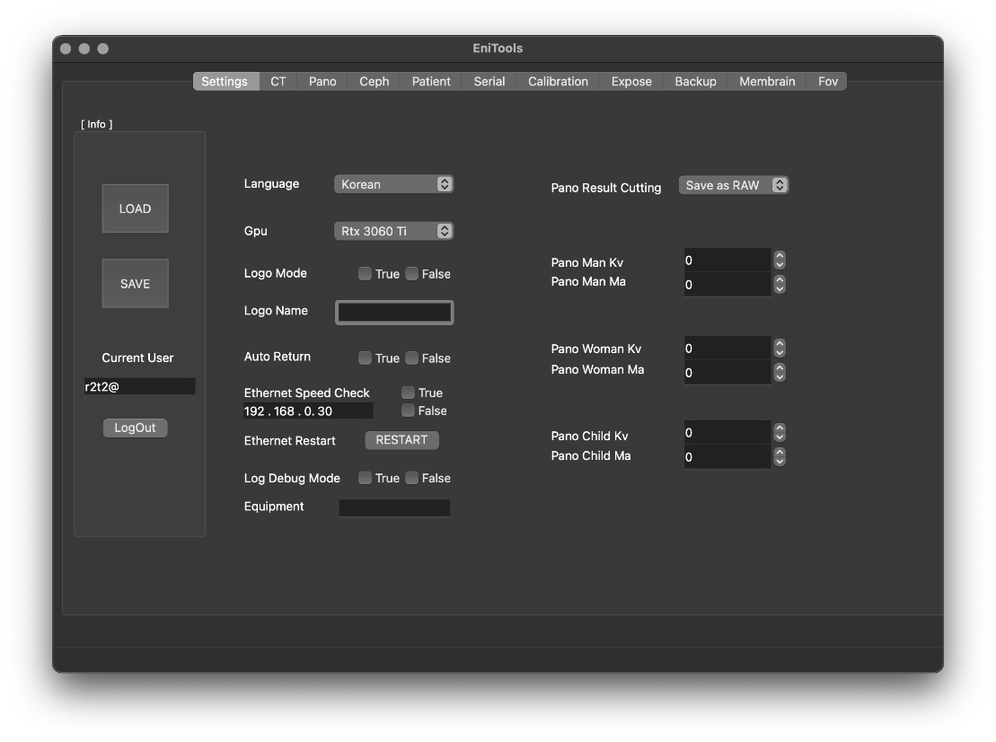
Ⅱ. 프로젝트 설계 및 개발 방향
2. UI 기본 설계
최초 UI 구상 예제
▶ [Categorize]
= 파라미터가 속한 그룹 설정
파라미터 항목 추가 및 삭제 시 편집 용이
▶ 로그인을 통한 파라미터 접근 권한 구분
▶ 단순한 방식으로 파라미터 편집
▶ 수정 불가능한 파라미터 설정

Slide 11
Ⅲ. 개발 결과 및 향후 계획
03

Slide 12
Ⅲ. 개발 결과 및 향후 계획
1. 개발 결과
사용자의 입력 신호
Window Message
각각의 형태로 출력
CDialogEx
CFormView
핵심 기능 반복 사용을 위해
담아두는 Class
ConFigurationManager
GetPrivateProfileString
WritePrivateProfileString
핵심 기능
API Method
: 문자열 Load & Save 처리

Slide 13
Ⅲ. 개발 결과 및 향후 계획
1. 개발 결과
 | As is | To be
안정성 | 문자오류로 인한 언어 인식 세팅 오류 Ex) “ 프로그램 인식 불가 “ | 완성되어 있는 문자열을 정확히 선택 가능 Ex) “ 프로그램 정상 인식 ”
편의성 | 파라미터 값을 Text 로 직접 변경 -> 항목 별 의미를 사전 숙지 -> 입력되는 값의 범주를 파악 | 편집 툴 사용 -> 도움말 및 이미지를 통해 간편하게 기능 이해 -> 제시된 범위를 보고 클릭해서 수정 완료
확장성 | 카테고리를 찾아서 파라미터 추가 | 구분되어있는 카테고리에 파라미터 추가 & 삭제
직관성 | 일반 Text | 제어판 형식의 아이콘 배열로 손쉽게 구분

Slide 14
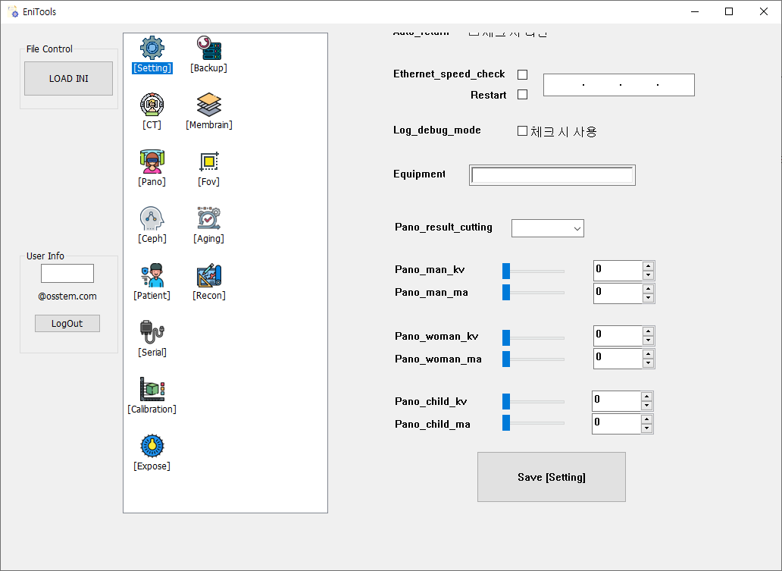
Ⅲ. 개발 결과 및 향후 계획
1-2. 사용 순서
2
1. Load Ini 버튼
: 경로에서 parameter.ini 파일 지정
1
2. 파라미터 카테고리를 아이콘으로 구분
3
3. 수정이 필요한 파라미터에 값을 입력
4. Save 버튼
: 입력된 값들을 카테고리 단위로 저장
4
INI 파일 로드
Section Dialog 선택
Parameter 값 변경
Save 클릭!

Slide 15
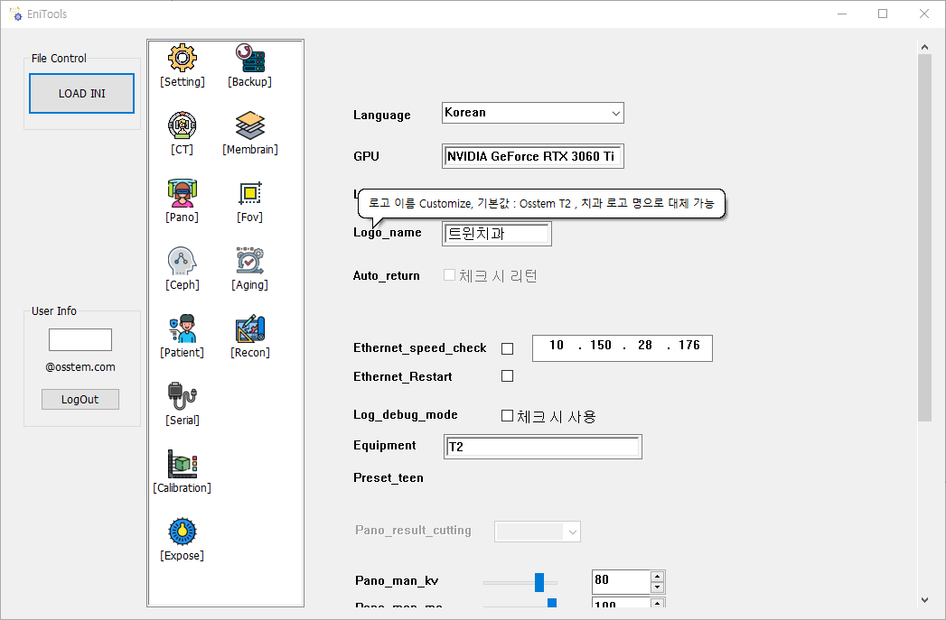
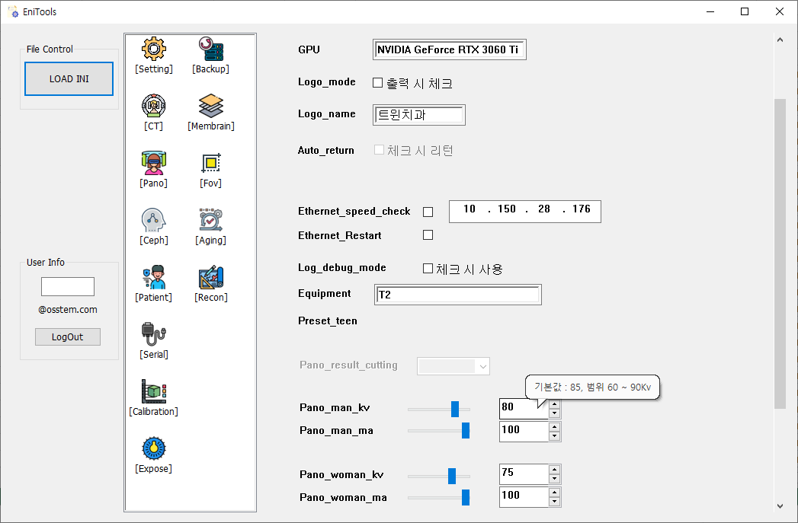
Ⅲ. 개발 결과 및 향후 계획
1-3. 항목 별 도움말 제공
파라미터 역할 설명
설정 가능 범위 안내

Slide 16
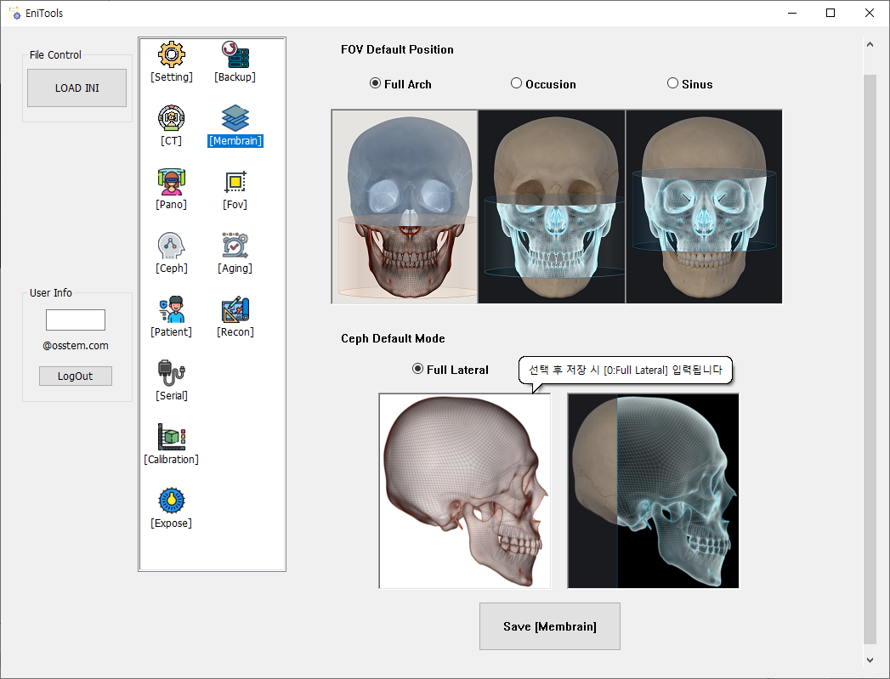
Ⅲ. 개발 결과 및 향후 계획
1-4. SW 에서 사용중인 이미지 적용
▶ 항목에 대한 직관적인 이해를 도와줌
= 실제 SW 상에서 변경점을 보여준다
▶ 도움말과 함께 적용해 편의성 강화
▶ 이미지 클릭 후 저장버튼
= 해당되는 파라미터 값으로 변환 후 입력
▶ 커서 올리면 파라미터 변경 결과값 제시
= 어떤 값이 입력되는지 정확하게 파악

Slide 17
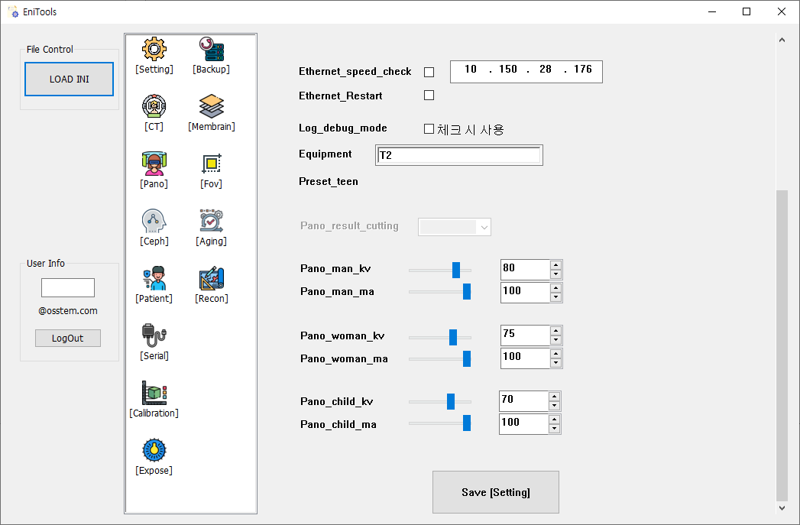
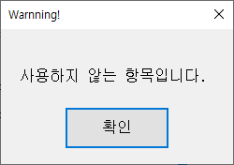

Ⅲ. 개발 결과 및 향후 계획
1-5. 사용하지 않는 파라미터 항목 구분
▶ 로그인 권한에 따른 파라미터 접근
(현재는 모든 권한)
▶ 존재하지만 사용하지 않는 항목 비활성화
(도움말은 제공)
▶ 오류 다이얼로그 출력
= 미사용 파라미터 구분
▶ 사용하지 않지만 입력된 값이 있을 경우
= 값 보여주기만 제공(편집 불가)

Slide 18
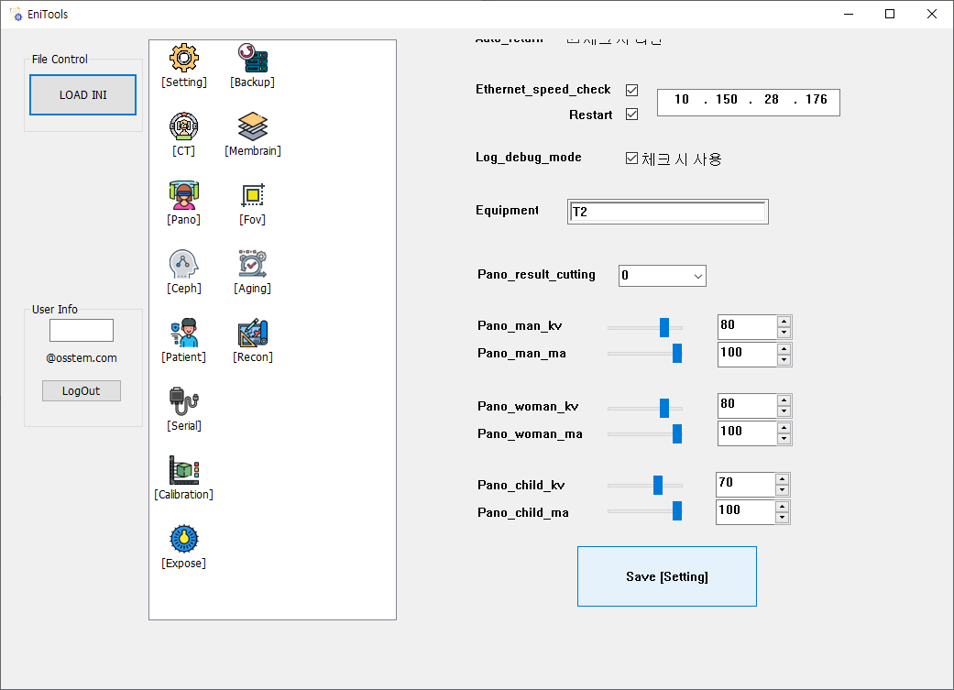
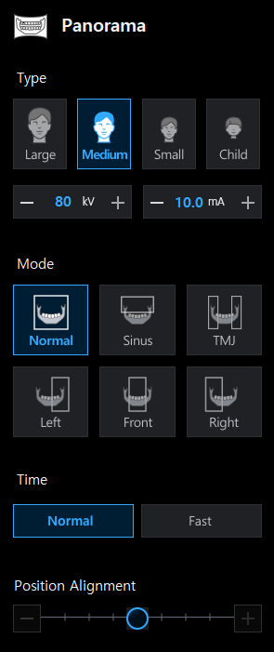
Ⅲ. 개발 결과 및 향후 계획
1-6. 적용 예시 1
변경 후 저장

Slide 19
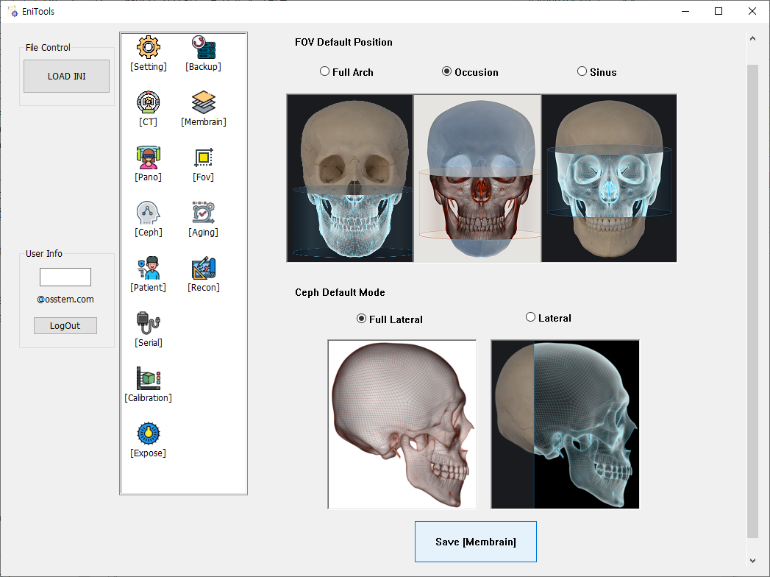
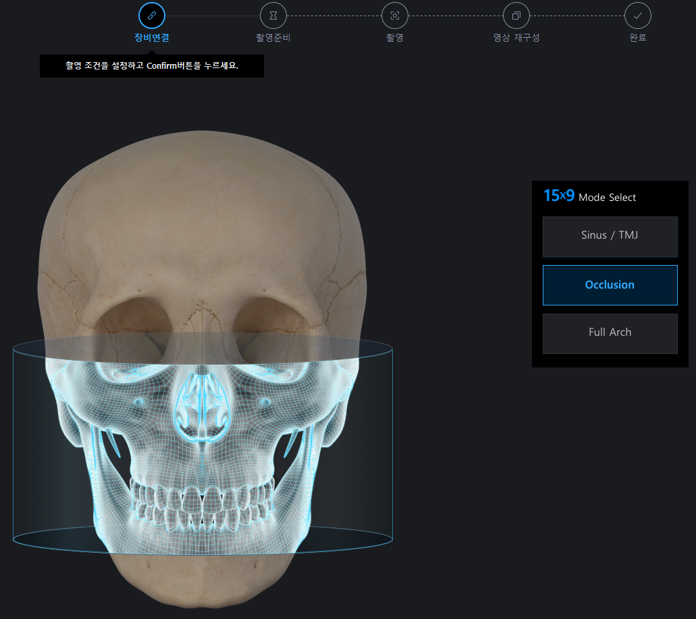
Ⅲ. 개발 결과 및 향후 계획
1-6. 적용 예시 2
변경 후 저장

Slide 20
Ⅲ. 개발 결과 및 향후 계획
2. 습득 정보
Equipment | Development
ㆍ파라미터별 장비 동작 과정 이해 | ㆍWindows 메시지 핸들링 프로세스
ㆍ파라미터 변경 시 조사조건 변화 파악 | ㆍDialog 전환 및 파일 입출력 프로세스
ㆍProtocol 변경되는 부분의 파라미터 정보 | ㆍWindows API 함수 활용
ㆍ센서/기종에 따라 달라지는 파라미터 구분 | ㆍMFC 기반 User Interface 활용
As is
MFC

Slide 21
Ⅲ. 개발 결과 및 향후 계획
3. 향후 계획
보완 사항
1. 전체 섹션으로 기능 확장
미적용 된 섹션 및 항목에 대해 핵심 기능 적용
2. 기타 파라미터 파일에 적용
적용 시 기존 구조 응용
섹션, 파라미터 List-up 우선
3. Refactoring & 가독성 개선
코드 구조 및 시인성 개선
주석과 변수 정리
4. Parameter List 보완
항목별 세부 사항 수정 및 검토
연동되는 파라미터 정보 제공
5. 파라미터 검색 기능 추가
파라미터가 어떤 카테고리에 속해있는지 모를 경우
파라미터 이름 / 도움말 정보를 이용
보완점 해결 및 기능 확장을 목적으로 진행

